Slide 1
Ф.И.О. докладчика
Должность
ХХХХХ_ХХХХХХХХ@XXXXX.UA
тел.: +38 XXX XXX XX XX ext. ХХХ
моб.: +38 0XX XXX XX XX
Skype: ХХХХХХХХХХХХ
URL: www.XXXX.ua

Slide 2
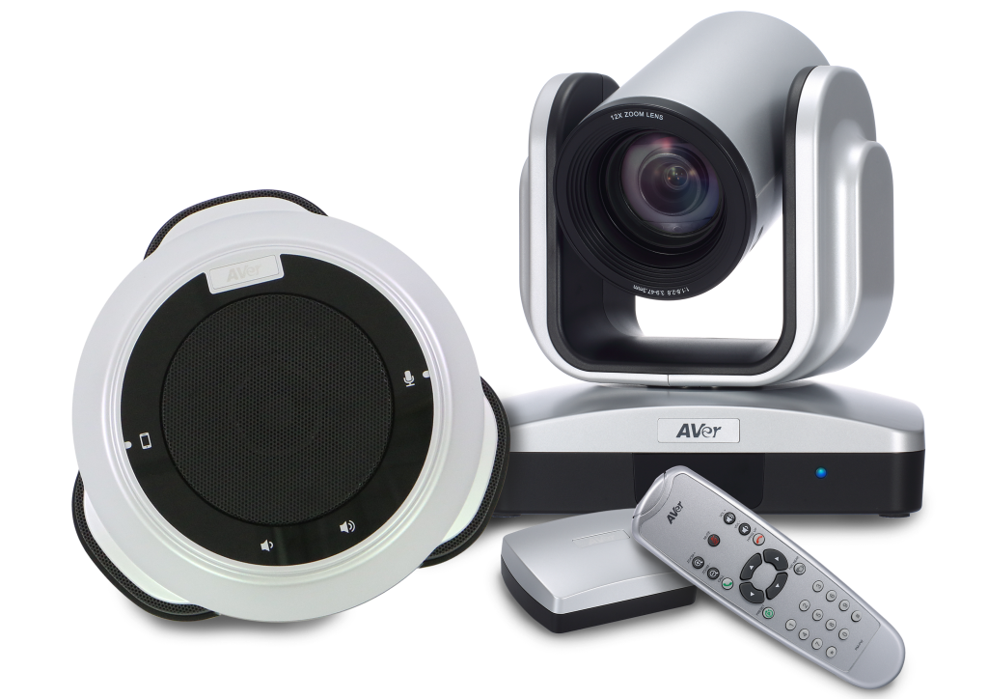
Approved for external release
AVer VC520
Конференцкамера
Released by SOU PMK | AVer Information Inc. | www.aver.com | 2015 September

Slide 3
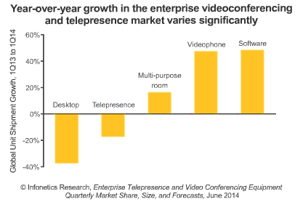
Тенденции рынка: Наиболее рентабельные
Компании ищут более рентабельные видеорешения для снижения расходов на инфраструктуру.
16%
44%
18%
Source: 2014 Infonetics Research
* Group Video Conferencing System также называемые многоцелевыми или комнатными.

Slide 4
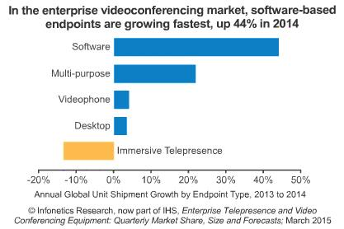
Тенденции рынка: Доля программного продукта растет
С 2013 по 2014 год видеоконференция на основе программного обеспечения значительно возрастает.
Переход от аппаратного обеспечения к программному помогает сократить расходы и увеличить количество пользователей.
44%
Source: 2014 Infonetics Research

Slide 5
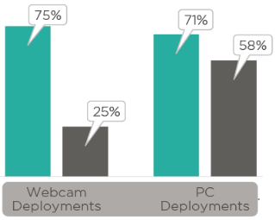
Почему конференц-камера?
55 миллионов конференц-залов по всему миру.
Количество малых и средних конференц-залов увеличатся на 48% и 41%, больших комнат на 27%
Следующие 12-24 месяца, доля веб-камер и развертывание ПК в небольших конференц-залах вырастет на 96%
Source: Wainhouse Research 2013, and Highfive and Bluejeans 2015

Slide 6
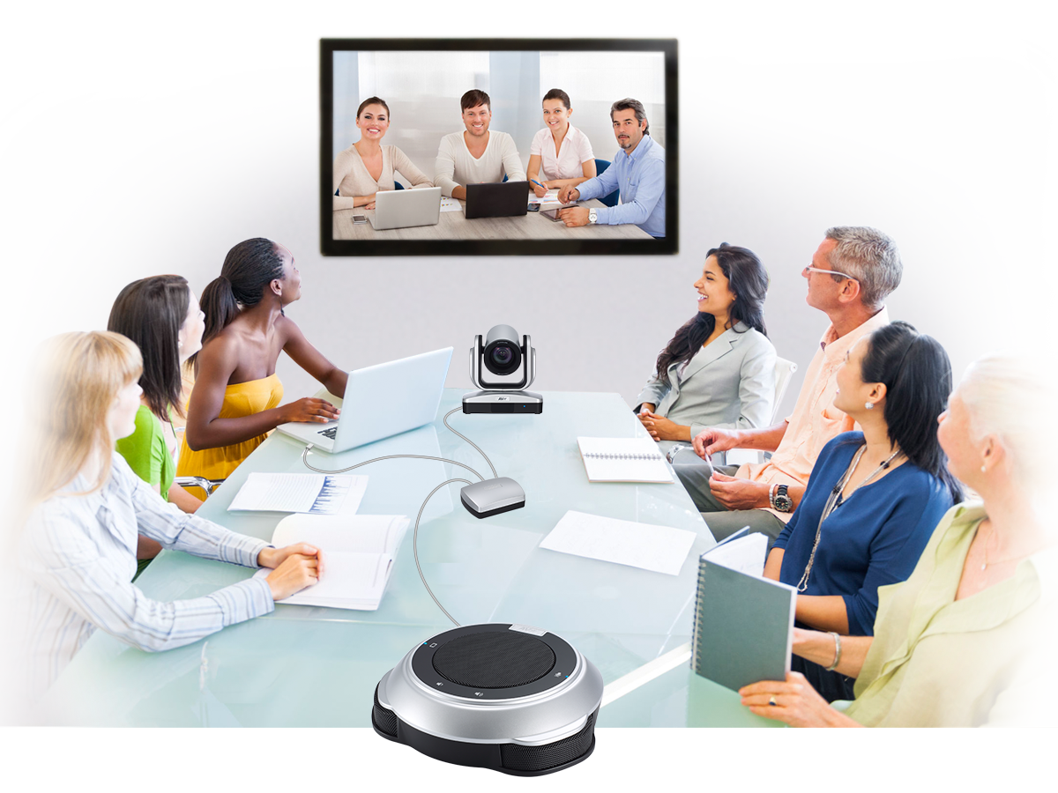
Что такое конференц-камера AVer VC520?
AVer VC520 - это самая профессиональная камера для видеосвязи для небольших, средних и больших конференц-залов.

Slide 7
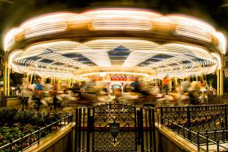
Почему VC520?
Легкость
Plug-and-Play
Экстрим
Просмотр & Прослушивание
Опыт
Мировой уровень 3 года гарантии

Slide 8
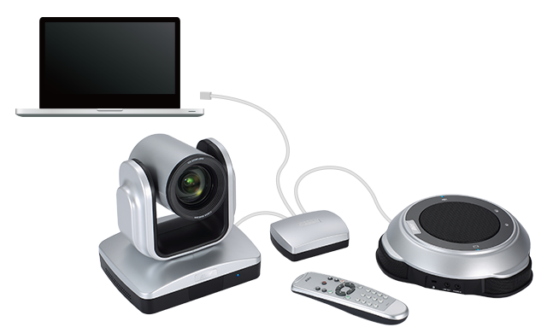
VC520 включает …
2. Хаб
4.
Колонка с встроенным микрофоном
1.
12X Оптическая PTZ камера
3.
Пульт дистанционного управления

Slide 9
Plug-and-play
Просто подключите USB-разъем VC520 к ноутбуку / настольному компьютеру и наслаждайтесь видеоконференциями в режиме реального времени.

Slide 10
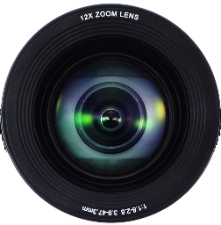
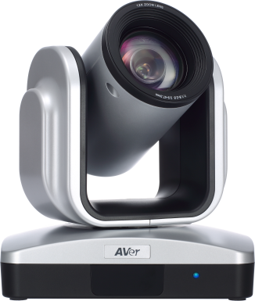
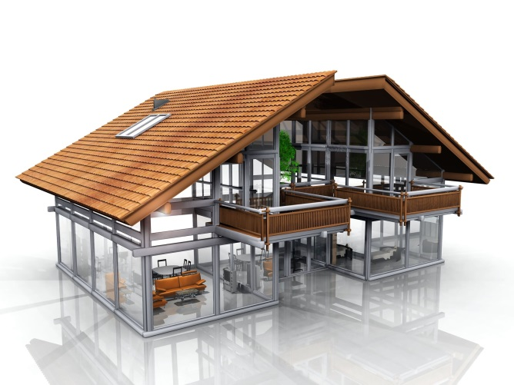
Мощная камера
Камера PTZ с 12-кратным оптическим зумом обеспечивает непревзойденно плавную и реалистичную работу с конференц-технологиями без потери деталей.

Slide 11
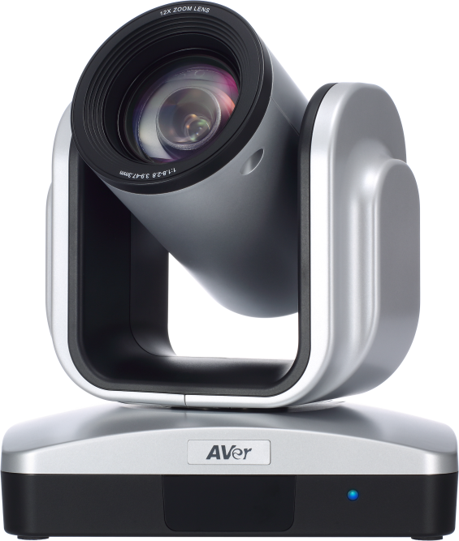
Разрешение Full HD 1080p
Наслаждайтесь реалистичными, кристально-чистыми изображением людей и объектов по ту сторону монитора. Размытость изображения отсутствует.

Slide 12
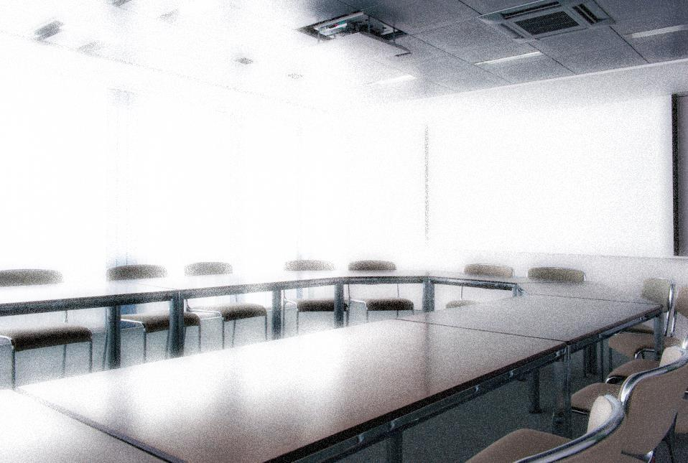
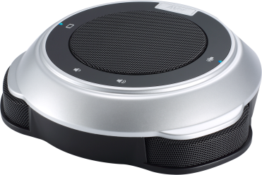
Громкоговоритель
Громкоговоритель VC520 сочетает в себе 10 Вт динамик и 3 встроенных направленных микрофона, а также с возможность расширения для больших комнат.

Slide 13
10 предустановок камеры
Не нужно тратить время на панорамирование и масштабирование вручную во время собраний, предварительно установив от 1 до 10 позиций.

Slide 14
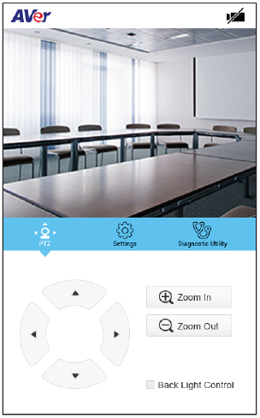
PTZ App
Бесплатное программное обеспечение для загрузки и автоматического обновления прошивки. Также есть ручные настройки управления VC520. Настраиваются качество изображения камеры и диагностика рабочего состояния.

Slide 15
Совместимость
Формат видео
Разрешение
H.264
AVC, SVC, High
1920 x 1080
MJPEG
160 x 120
160 x 120
YUV

Slide 16
Совместимые приложения

Slide 17
Наши потенциальные клиенты
Предприятия, которые привыкли использовать программное обеспечение для видеоконференций (например: Skype, Zoom, Hangouts ... и т. Д.)
Предприятия, которые используют видеоконференции для крупных пользователей.

Slide 18
Приложение

Slide 19
Каскадирование Громкоговорителей VC520
1. Громкоговоритель
для 12 участников
2. Каскадирование громкоговорителей
для 24 участников
9м
6м
Диаметр охвата до 12 м
6м
* Keep at least 1m distance between the daisy-chain

Slide 20
L микрофоны
BCC950
До 4 участников
Connect
До 6 участников
CC3000e
До 10 участников
2.5м диаметр охвата
3.6м диаметр охвата
6м диаметр охвата

Slide 21
VC520 дополнительные функции
Линейный выход: для сторонних производителей
Вход:
как BYOD громкоговоритель

Slide 22
Сравнение: VC520 с CC3000e
Камера | VC520 | CC3000e
PTZ | Pan/tilt /zoom camera | Pan/tilt /zoom camera
Разрешение/кадров в секунду | 1080p/60fps | 1080p/30fps
Увеличение | 12X Оптическое увеличение | 10X Цифровое увеличение
Дальняя сторона | Управление дальней стороной | Управление дальней стороной
Установки | 10 локальных установок | Пользовательские установки возвращают камеру в предпочтительное положение при пробуждении.
Пиксели | 2M пикселей CMOS матрица | Нет данных
Форматы видео/кодеки | YUV, MJPEG, H.264 AVC/SVC | YUV, MJPEG, H.264 AVC/SVC
Панорама | 260° | 260°
Угол | 115° | 130°
Поле зрения | 82° (Диагональ) | 90° (Диагональ)
Баланс белого | Автоматический/ручной | Нет данных
Дополнительные функции | Компенсация тылового света | Нет данных
Безопасность | Kensington slot | Kensington slot

Slide 23
Сравнение: VC520 с CC3000e
Хаб | VC520 | CC3000e
Максимальная длина кабеля | 3 x 5м кабели для соединений между Хабом/Камерой/Громкоговорителем/PC или Mac | 1) 2 x 5м кабели для соединений между хабом и камерой/громкоговорителем 2) 1 x 3м USB кабель PC/Mac
Порты | Micro-USB 2.0 к PC mini DIN8 к камере mini DIN8 к громкоговорителю | Micro-USB 2.0 к PC mini DIN к камере mini DIN к громкоговорителю

Slide 24
Сравнение: VC520 с CC3000e
Громкоговоритель | VC520 | CC3000e
Микрофон | 3 направленных микрофона обеспечивают зону охвата 9м в диаметре | 2 направленных микрофона обеспечивают зону охвата 6м в диаметре
Диапазон частот микрофона | 100Hz – 14KHz | 100Hz – 7.75KHz
Чувствительность микрофона | -37dB ± 3dB | -28dB +/-3dB
Диапазон частот динамика | 280Hz – 20KHz | 120Hz – 10KHz
Чувствительность | 80dBSPL +/-3dB at 1W/1M | 83dBSPL +/-3dB at 1W/1M
Выходная мощность | 95dB SPL | 95dB SPL
Динамические искажения | <5% на частоте 280Hz | <5% на частоте 200Hz
Индикация | Отключение звука | Отключение звука, удержание и Bluetooth®

Slide 25
Сравнение: VC520 с CC3000e
Соответствие | VC520 | CC3000e
USB технологии | USB 2.0 UVC Видео и аудио для широкого применения | USB 2.0 UVC Видео и аудио для широкого применения
Беспроводное соединение | Нет данных | Bluetooth® Аудиосоединение с NFC-соединением
Сертификация | Нет данных | Microsoft® Lync™, Cisco® Совместимый, сертифицированный Skype, интегрированный с Vidyo®
Инструменты | AVer PTZ App Для дополнительных элементов управления и обновления прошивки | 1) Загружаемый диагностический инструмент 2) Обновляемое поле микропрограммного обеспечения 3) Загружаемые плагины приложений для расширенной поддержки функций

Slide 26
Сравнение: VC520 с CC3000e
Другое | VC520 | CC3000e
Опциональные аксессуары | Второй громкоговоритель для расширения RS232 адаптер | Нет данных
Гарантия | 3 года на камеру, громкоговоритель, хаб 1 год на аксессуары | 2 года на Ограниченное аппаратное обеспечение

Slide 27
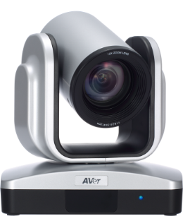
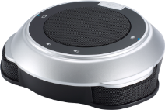
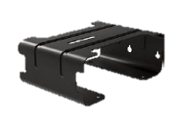
Весогабаритные характеристики
Стандартная упаковка | Физические характеристики
Камера | 180 x 144 x184 мм 1.5кг
Громкоговоритель | 210 x 209 x 59 мм 1.0кг
Хаб | 97 x 71 x 31 мм 0.16кг
Пульт управления | 160 x 50 x 25 мм м0.058кг
Полка для камеры | 190 x 130 x 71 мм 0.49кг

Slide 28
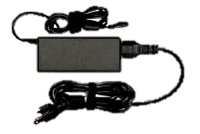
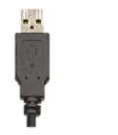
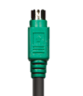
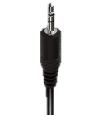
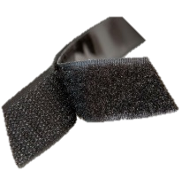
Кабели и аксессуары
Стандартная упаковка | Характеристики
Кабель и источник питания | USB Кабель (5м)
Кабель для камеры (5м) | Кабель для громкоговорителя(5м)
3.5мм кабель (0.9м) | «Липучка» для Хаба
Опционально. Второй громкоговоритель для расширения | Опционально. RS232 адаптер

Slide 29
Видео и обзоры
AVer VC520 Конференц камера водео：https://www.youtube.com/watch?v=TjjKD8ZZgvE
Инсталяция AVer VC520 Конференцкамеры：https://www.youtube.com/watch?v=il6OtTJW09o
AVer VC520 Производительность：https://www.youtube.com/watch?v=tF7sr67apy4
Обзор: http://www.aver.com/Awards
( Currently, 6 reviews in total)

Slide 30
Ф.И.О. докладчика
Должность
ХХХХХ_ХХХХХХХХ@XXXXX.UA
тел.: +38 XXX XXX XX XX ext. ХХХ
моб.: +38 0XX XXX XX XX
Skype: ХХХХХХХХХХХХ
URL: www.XXXX.ua

